Slide 1
Katalog narzędzi i metod pracy dla uczniów ze specjalnymi potrzebami edukacyjnymi.
Działania realizowane w ramach projektu Erasmus

Slide 2
Pod pojęciem ucznia ze specjalnymi potrzebami edukacyjnymi trzeba rozumieć zarówno uczniów, którzy posiadają orzeczenie o potrzebie kształcenia specjalnego, jak i tych, którzy mają trudności w realizacji standardów wymagań programowych, wynikające ze specyfiki ich funkcjonowania.

Slide 3
UCZNIOWIE ZE SPECJALNYMI POTRZEBAMI EDUKACYJNYMI TO:
Uczniowie z niepełnosprawnością intelektualną
Uczniowie niewidomi i słabo widzący
Uczniowie niesłyszący i słabo słyszący
Uczniowie z autyzmem
Uczniowie z niepełnosprawnością ruchową
Uczniowie z chorobami przewlekłymi
Uczniowie z ADHD
Uczniowie z poważnymi zaburzeniami w komunikowaniu się
Uczniowie ze specyficznymi trudnościami w uczeniu się
Uczniowie niedostosowani społecznie, zagrożeni niedostosowaniem społecznym
Uczniowie wybitnie zdolni

Slide 4


PODSTAWOWYM ASPEKTEM PRACY Z UCZNIEM ZE SPECJALNYMI POTRZEBAMI EDUKACYJNYMI JEST RZETELNA DIAGNOZA UCZNIA.

Slide 5

WYBRANE METODY I FORMY PRACY Z UCZNIAMI ZE SPECJALNYMI POTRZEBAMI EDUKACYJNYMI.

Slide 6
RODZAJE ZAJĘĆ Z UCZNIEM
ZE SPECJALNYMI POTRZEBAMI EDUKACYJNYMI:
Zajęcia rewalidacyjne
Zajęcia dydaktyczno-wyrównawcze
Zajęcia korekcyjno-kompensacyjne kompensacyjne
Zajęcia socjoterapeutyczne
Zajęcia rozwijające uzdolnienia
Zajęcia specjalistyczne np. logopedyczne, rehabilitacyjne.

Slide 7
FORMY PRACY Z UCZNIEM ZE SPECJALNYMI POTRZEBAMI EDUKACYJNYMI:
1. Indywidualna- uczeń pracuje pod kierunkiem nauczyciela
Samodzielna- uczeń realizuje zadania niezależnie od pozostałych uczniów
Jednolita - uczniowie wykonują te same zadania)
Zróżnicowana (uczniowie wykonują inne zadania dostosowane do ich możliwości)
2. Grupowa- w skład grupy wchodzi po kilku uczniów złączonych wspólnym zadaniem
Jednolita- grupy wykonują te same zadania, a następnie omawiają wyniki
Zróżnicowana- grupy wykonują różne zadania, które składają się w pewna całość
Zbiorowa - nauczyciel pracuje z całą klasą.

Slide 8
METODY PRACY Z UCZNIEM ZE SPECJALNYMI POTRZEBAMI EDUKACYJNYMI:
METODY PRAKTYCZNE (CZYNNOŚCIOWE) - aktywne uczenie oparte na samodzielnych doświadczeniach, zadaniach stawianych uczniowi, z wykorzystaniem czynności konkretnych, obserwacji, prostych eksperymentów.
METODY SYMULACYJNE- inscenizowanie określonych czynności, zachowań, reakcji np. zabawa w robienie zakupów, rozmowa przez telefon.
METODY ĆWICZEŃ - powtarzanie określonych czynności, umiejętności w celu utrwalenia nauczanych treści.
METODY AKTYWIZUJĄCE - m.in. Metoda Mapy Pojęciowej- wizualne przedstawienie problemu z wykorzystaniem schematów, rysunków, haseł, symboli.

Slide 9
METODA LINII CZASU -wizualne przedstawienie problemu w ujęciu chronologicznym np. historia mojego życia, oś czasu wydarzeń historycznych.
METODA DRAMY - odgrywanie określonych scenek na wybrane tematy z wykorzystaniem inscenizacji, ćwiczeń pantomimicznych.
METODA ZABAW I GIER DYDAKTYCZNYCH - kształtowanie i utrwalanie określonych umiejętności, wiadomości, przestrzegania reguł (Kahoot, Quizlet - aplikacje multimedialne, dobieranki słowne itp.)
METODA M. MONTESSORI - odnosi się do nauczania wielozmysłowego opartego na określonym materiale dydaktycznym oraz ćwiczeniach praktycznych bezpośrednio związanych z kształceniem zaradności, współżycia w środowisku.
METODY RELAKSACJI I MUZYKOTERAPII - wspomagają rozumienie przeżywanych emocji, powodują obniżenie napięcia mięśniowego, które prowadzi do zmniejszenia napięcia emocjonalnego.

Slide 10
METODY GRAFICZNEGO ZAPISU- wizualne przedstawienie problemu, schematu określonych czynności za pomocą rysunków, haseł np Metoda Mapy Pojęciowej, Metoda Plakatu.
METODY PROBLEMOWE- przedstawienie uczniom określonej sytuacji problemowej za pomocą różnorodnych źródeł np. filmów, fotografii, danych liczbowych - Burza mózgów, Drama, Kula śniegowa
METODY AUDIOWIZUALNE- wykorzystanie tablic interaktywnych, programów multimedialnych np. Programy multimedialne polecane przez Polskie Towarzystwo Dysleksji np. Dyslektyk II i Sposób na dysleksję
METODY PRAKTYCZNE (CZYNNOŚCIOWE) - aktywne uczenie oparte na samodzielnych doświadczeniach, zadaniach stawianych uczniowi, z wykorzystaniem czynności konkretnych, obserwacji, prostych eksperymentów.
METODY SYMULACYJNE- inscenizowanie określonych czynności, zachowań, reakcji np. zabawa w robienie zakupów, rozmowa przez telefon.

Slide 11
METODY ĆWICZEŃ - powtarzanie określonych czynności, umiejętności w celu utrwalenia nauczanych treści.
METODY AKTYWIZUJĄCE - m.in. Metoda Mapy Pojęciowej- wizualne przedstawienie problemu z wykorzystaniem schematów, rysunków, haseł, symboli.
METODA LINII CZASU -wizualne przedstawienie problemu w ujęciu chronologicznym np. historia mojego życia, oś czasu wydarzeń historycznych.
METODA DRAMY - odgrywanie określonych scenek na wybrane tematy z wykorzystaniem inscenizacji, ćwiczeń pantomimicznych.

Slide 12
NARZĘDZIA PRACY Z UCZNIEM ZE SPECJALNYMI POTRZEBAMI EDUKACYJNYMI:
Tradycyjne narzędzia pracy z uczniem to m.in.:
Karty pracy dostosowane do możliwości ucznia, ukierunkowane na jego dysfunkcje
Uproszczone mapy
Oś czasu
Gry dydaktyczne
Metaplan

Slide 13
INNOWACYJNE NARZĘDZIA PRACY
Z UCZNIEM ZE SPECJALNYMI POTRZEBAMI EDUKACYJNYMI:
Multimedia TIK (technologie informacyjno– komunikacyjne, programy, narzędzia, aplikacje online, które uatrakcyjniają nauczane treści )
Aplikacje do kontaktu z uczniami (Microsoft Teams, WhatsApp
Aplikacje do udostępniania dokumentów – Google Drive, Pinterest
Aplikacje do tworzenia grafik – Canva, Rysunki Google
Aplikacje do sprawdzania i utrwalania wiedzy – Kahoot, Quizlet
Aplikacje do prezentacji multimedialnych – Power Point, Prezentacja Google

Slide 14
NAUCZYCIEL POWINIEN DOSTOSOWAĆ METODY I FORMY PRACY Z DZIECKIEM DO JEGO MOŻLIWOŚCI, UWARUNKOWANYCH DYSFUNKCJAMI POPRZEZ:
dostosowaniem sposobu komunikowania się z uczniem
zachowaniem właściwego dystansu
wydłużeniem czasu pracy
zmianą form aktywności
dzieleniem materiału nauczania na mniejsze partie, zmniejszeniem liczby zadań do wykonania, zwiększeniem liczby ćwiczeń i powtórzeń materiału;
częstym odwoływaniem się do konkretu

Slide 15
stosowaniem metody poglądowości – umożliwieniem poznawania wielozmysłowego;
dostosowaniem liczby bodźców związanych z procesem nauczania
zastosowaniem dodatkowych środków dydaktycznych
i środków technicznych
zapewnieniem uczniowi ze specjalnymi potrzebami edukacyjnymi możliwości korzystania z nauki języków obcych na miarę jego potrzeb i możliwości;
stosowaniem zróżnicowanych kart zadań do samodzielnego rozwiązania
powtarzaniem reguł obowiązujących w klasie oraz jasnym wyznaczaniem granic
i egzekwowaniem ich przestrzegania.

Slide 16
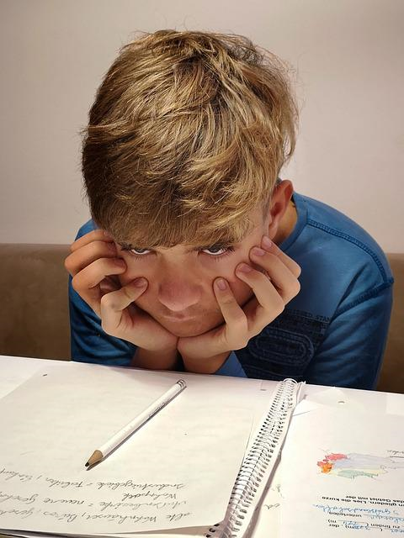
Wielu znas pracuje na co dzień z uczniami o specjalnych potrzebach edukacyjnych. Mamy nadzieję, że przygotowany materiał przyczyni się do jeszcze lepszej pracy z naszymi uczniami.
Dziękuję za uwagę.

